Slide 1
OWASP TOP 10
Vulnerabilidades de Aplicações Web
Leonardo Cavallari
leonardocavalalri@gmail.com
Marcos Aurélio Rodrigues
deigratia33@gmail.com
Notes:
2006
Gislaine L.B. de Oliveira

Slide 2
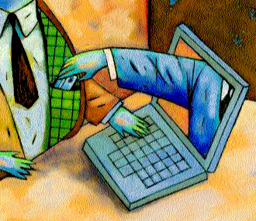
AGENDA
Introdução – Conceitos e Notícias
Principais Vulnerabilidades Exploradas
Exemplos
Material de pesquisa
2008
Notes:
2006
Gislaine L.B. de Oliveira
2006
Gislaine L.B. de Oliveira

Slide 3
Introdução – Conceitos e Notícias
Informação:
Pode ser considerada um ativo crítico e cada vez mais valorizado em uma empresa.
Segurança da Informação:
Implantar mecanismos de segurança possibilitando que a organização alcance metas e objetivos de negócios, levando em consideração as ameaças relacionadas ao uso de sistemas de informação.
2008
Notes:
2006
Gislaine L.B. de Oliveira
2006
Gislaine L.B. de Oliveira

Slide 4
Introdução – Conceitos e Notícias
Ameaças:
Agentes ou condições capazes de explorar vulnerabilidades em um ambiente colocando em risco a segurança das informações, resultando em perda de confidencialidade, integridade e disponibilidade.
Vulnerabilidades:
“Falha de projeto, implementação ou configuração de um software ou sistema operacional que quando explorada por um atacante, resulta na violação da segurança de um computador.”
Cert.br –Cartilha de Segurança
2008
Notes:
2006
Gislaine L.B. de Oliveira
2006
Gislaine L.B. de Oliveira

Slide 5
Introdução – Conceitos e Notícias
Ataques:
Exploração bem ou mal sucedida de vulnerabilidades, que possam colocar em risco a confidencialidade, integridade e disponibilidade da informação.
2008
Notes:
2006
Gislaine L.B. de Oliveira
2006
Gislaine L.B. de Oliveira

Slide 6
Introdução – Conceitos e Notícias
Notícias:
“10% das aplicações web estão seguras”
(fonte: Imperva.com)
“Relatório indica que 90% das aplicações para Web são vulneráveis”
(fonte:IDGNOW- nov2007)
“WhiteHat finds nine out of 10 websites still have serious vulnerabilities that attackers can exploit; and that there is an average of seven vulnerabilities per website.”
(fonte: NetSecurity.org- março 2008)
2008
Notes:
2006
Gislaine L.B. de Oliveira
2006
Gislaine L.B. de Oliveira

Slide 7

Introdução – Conceitos e Notícias
OPEN WEB APPLICATION SECURITY PROJECT (OWASP):
Comunidade mundial livre e aberta empenhada em melhorar a segurança de aplicações.
Projetos:
  Testing Guide
  Code Review
  Top 10
  CLASP
  Temporadas de projetos
Participem!!!
http://www.owasp.org
http://www.owasp.org/index.php/Brazilian
2008
Notes:
2006
Gislaine L.B. de Oliveira
2006
Gislaine L.B. de Oliveira

Slide 8
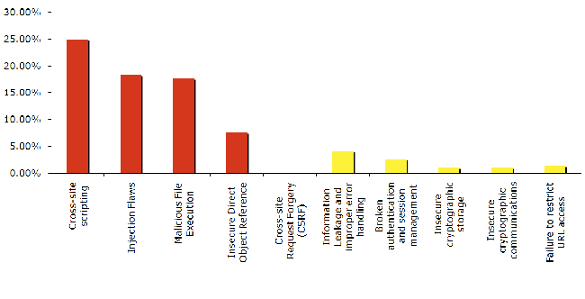
PRINCIPAIS VULNERABILIDADES
TOP 10 2007 – OWASP
http://www.owasp.org/index.php/Top_10
2008
Notes:
2006
Gislaine L.B. de Oliveira
2006
Gislaine L.B. de Oliveira

Slide 9
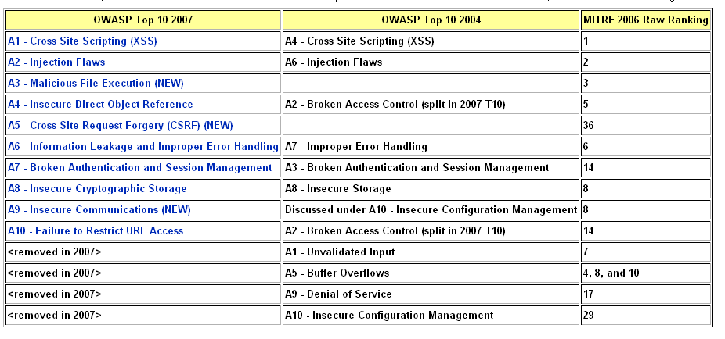
Panorama TOP 10
2008
Notes:
2006
Gislaine L.B. de Oliveira
2006
Gislaine L.B. de Oliveira

Slide 10
PRINCIPAIS VULNERABILIDADES
Cross Site Scripting(XSS);
Falhas de Injeção;
Execução Maliciosa de Arquivo;
Referência Insegura Direta a Objeto;
Cross Site Request Forgery (CSRF);
Vazamento de informações e tratamento de erros inapropriado;
Furo de autenticação e Gerência de sessão;
Armazenamento Criptográfico Inseguro;
Comunicações Inseguras;
Falha ao Restringir Acesso à Urls.
2008
Notes:
2006
Gislaine L.B. de Oliveira
2006
Gislaine L.B. de Oliveira

Slide 11
1. Cross Site Scripting(XSS)
Descrição:
Conhecido como XSS, ocorre quando uma aplicação recebe os dados do usuário e os envia de volta ao navegador sem realizar validação ou codificação dos dados. Permite execução de códigos/scripts arbitrários.
Conseqüências:
Roubo e/ou adulteração de sessão; defacement de sites; ataques de phishing; inserção de código malicioso; permite ao atacante controle do navegador do usuário (utilizando malware).
2008
Notes:
2006
Gislaine L.B. de Oliveira
2006
Gislaine L.B. de Oliveira

Slide 12
1 . Cross Site Scripting(XSS)
Proteção:
Combinação de validação dos dados de entrada por whitelist tamanho, tipo, sintaxe e regra de negócio;
  Não usar validação baseada em “blacklist”;
Codificação dos dados de output
2008
Notes:
2006
Gislaine L.B. de Oliveira
2006
Gislaine L.B. de Oliveira

Slide 13
2. Falhas de Injeção
Descrição:
Falhas de injeção de códigos são comuns em aplicações Web, particularmente o SQL Injection. Estas falhas ocorrem quando dados fornecidos nos campos de entrada são interpretados como parte de comandos ou consultas.
Conseqüências:
Permite que um atacante acesse a base de dados da aplicação e execute consultas arbitrárias
2008
Notes:
2006
Gislaine L.B. de Oliveira
2006
Gislaine L.B. de Oliveira

Slide 14
2. Falhas de Injeção
executeQuery("SELECT * FROM usuarios WHERE username = '" + username + "' AND senha = '" + senha + "'“)
Proteção:
Validação dos dados de entrada;
Tratar erros da aplicação e do banco de dados
Implementação “Least Privilege”
Cuidado com as Stored Procedures
2008
Notes:
2006
Gislaine L.B. de Oliveira
2006
Gislaine L.B. de Oliveira

Slide 15
3. Execução Maliciosa de Arquivo
Descrição:
Muitas aplicações permitem a utilização de referência a objetos externos, desde URLs ou sistemas de arquivos. Quando os dados são verificados de forma insuficiente, essa falha pode permitir que a aplicação processe ou invoque algum tipo de código arbitrário.
Conseqüências:
Execução de código remoto.
Instalação remota de código malicioso.
    include $_REQUEST['filename’];
2008
Notes:
2006
Gislaine L.B. de Oliveira
2006
Gislaine L.B. de Oliveira

Slide 16
3. Execução Maliciosa de Arquivo
Proteção:
Não permitir que usuários possam definir nomes de arquivos armazenados no servidor
Implantar mecanismos de validação
Adicionar regras de proteção no firewall (prevenindo que os servidores acessem conexões a sites Web externos);
2008
Notes:
2006
Gislaine L.B. de Oliveira
2006
Gislaine L.B. de Oliveira

Slide 17
4. Referência Insegura a Objeto Direto
Descrição:
Ocorre quando um objeto é referenciado de forma direta, sem utilizar qualquer tipo de proteção. Objeto neste caso pode ser entendido como um arquivo de sistema ou banco de dados, diretórios ou chaves, utilizadas em URLs ou como parâmetros de formulário.
www.teste.com/files/arquivo1.pdf
Conseqüências:
Alteração de conteúdo de variáveis.
Acesso a informações sigilosas como diretório e conteúdos de arquivos.
2008
Notes:
2006
Gislaine L.B. de Oliveira
2006
Gislaine L.B. de Oliveira

Slide 18
4. Referência Insegura a Objeto Direto
Proteção:
Evitar a exposição de objetos privados a usuários finais;
Validar qualquer entrada que referencie objetos privados;
Verificar os níveis de autorização de acesso aos objetos.
www.teste.com/files.php?id=10
2008
Notes:
2006
Gislaine L.B. de Oliveira
2006
Gislaine L.B. de Oliveira

Slide 19
5. Cross Site Request Forgery (CSRF)
Descrição:
O ataque consiste em forçar a vítima “logada” no sistema a enviar requisições a uma aplicação vulnerável, realizando operações sem o conhecimento da vítima.
Conseqüências:
Ações realizadas com a participação da vítima porém sem seu conhecimento.
2008
Notes:
2006
Gislaine L.B. de Oliveira
2006
Gislaine L.B. de Oliveira

Slide 20
5. Cross Site Request Forgery (CSRF)
Proteção:
Certifique-se de que não há vulnerabilidades XSS em sua aplicação;
Geração de token (session ID) de forma randômica;
Para transações sensíveis, implementar medidas de segurança de forma que cada página seja autenticada;
Não utilizar método GET para realizar requisições (URL) de dados sensíveis ou realizar transações.
2008
Notes:
2006
Gislaine L.B. de Oliveira
2006
Gislaine L.B. de Oliveira

Slide 21
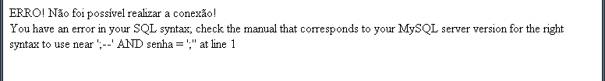
6. Vazamento de informações e tratamento
de erros inapropriado
Descrição:
Essa falha permite que informações como configuração, tecnologia utilizada e tarefas internas sejam expostas
Conseqüências:
O atacante pode utilizar essas informações para preparar um ataque mais preciso.
2008
Notes:
2006
Gislaine L.B. de Oliveira
2006
Gislaine L.B. de Oliveira

Slide 22
6. Vazamento de informações e tratamento de erros inapropriado
Proteção:
Durante o desenvolvimento da aplicação é necessário certificar se todas as mensagens de erros estão sendo tratadas corretamente;
Desabilitar ou limitar mensagem de erro detalhada;
Criar mensagens genéricas para serem retornadas quando ocorrer um erro na aplicação.
2008
Notes:
2006
Gislaine L.B. de Oliveira
2006
Gislaine L.B. de Oliveira

Slide 23
7. Furo de autenticação e Gerência de sessão
Descrição:
Autenticação apropriada e gerenciamento de sessão são mecanismos críticos para a segurança de aplicações Web. Apesar disso, é comum encontrar falhas nesses mecanismos, que podem colocar em risco as credenciais utilizadas pelos usuários ou Session IDs (tokens).
Conseqüências:
Burlando os mecanismos de autenticação e de gerenciamento é possível ter acesso privilegiado na aplicação:
Acesso não-autorizado
Roubo de sessão
2008
Notes:
2006
Gislaine L.B. de Oliveira
2006
Gislaine L.B. de Oliveira

Slide 24
7. Furo de autenticação e Gerência de sessão
Proteção:
Não aceitar identificadores de sessão pré-definidos ou que possam ser reutilizados.
Eliminar ou invalidar os cookies de sessão após a utilização;
Utilizar mecanismos de validação apropriada, levando em consideração número de fatores e a complexidade exigida nos campos de entrada da aplicação.
Verificar se as funções de logout e timeout foram implementadas corretamente;
Não permitir que arquivos de logs armazenem credenciais de acesso e “session ID”.
2008
Notes:
2006
Gislaine L.B. de Oliveira
2006
Gislaine L.B. de Oliveira

Slide 25
8. Armazenamento Criptográfico Inseguro
Descrição:
Falhas de implementação de mecanismos de criptografia podem colocar em risco as informações armazenadas. Podem ser consideradas vulnerabilidades: a utilização de cifragem “fraca”, tamanho de chave criptográfica inadequado ou erros ao utilizar cifragem forte.
Conseqüências:
Um atacante pode aproveitar essa vulnerabilidade e tentar obter acesso aos conteúdos de dados sensíveis à aplicação.
2008
Notes:
2006
Gislaine L.B. de Oliveira
2006
Gislaine L.B. de Oliveira

Slide 26
8. Armazenamento Criptográfico Inseguro
Proteção:
Utilizar algoritmos reconhecidos:
  Não implemente seus algorítmos em produção;
Não utilizar algoritmos fracos: RC3, RC4, MD5;
Nunca transmitir chaves por canais inseguros;
Certificar que dados criptografados armazenados em discos não possam facilmente decriptados.
2008
Notes:
2006
Gislaine L.B. de Oliveira
2006
Gislaine L.B. de Oliveira

Slide 27
9. Comunicações Inseguras
Descrição:
Informações sensíveis devem ser transmitidas em canais seguros utilizando SSL/TLS. Caso contrário, serão enviadas em texto plano e podem ser capturadas por pessoas mal-intencionadas.
Conseqüências:
Um atacante pode utilizar um sniffer e obter acesso a cookies/sessionID, credenciais e outras informações críticas ao negócio.
2008
Notes:
2006
Gislaine L.B. de Oliveira
2006
Gislaine L.B. de Oliveira

Slide 28
9. Comunicações Inseguras
Proteção:
Utilizar SSL para conexões que utilizem mecanismo de autenticação ou transmitam dados sensíveis;
Certificar que a comunicação na infra-estrutura interna está sendo feita de maneira correta.
2008
Notes:
2006
Gislaine L.B. de Oliveira
2006
Gislaine L.B. de Oliveira

Slide 29
10. Falha ao Restringir Acesso à Urls
Descrição:
Essa falha permite que usuários não autorizados acessem páginas restritas da aplicação.
Conseqüências:
Caso um mecanismo de controle de acesso não seja implementado de forma adequada, é possível que um usuário tenha acesso a páginas ou informações que não deveriam ser permitidas.
2008
Notes:
2006
Gislaine L.B. de Oliveira
2006
Gislaine L.B. de Oliveira

Slide 30
10. Falha ao Restringir Acesso à Urls
Proteção:
Implementar controles de acessos, adequados a lógica de negócio e funções da aplicação;
Realizar testes de penetração;
Bloquear acesso a tipos de arquivos que não são utilizados pela aplicação;
Não utilizar técnicas de URL ou campos “escondidos” para proteger a aplicação.
2008
Notes:
2006
Gislaine L.B. de Oliveira
2006
Gislaine L.B. de Oliveira

Slide 31
Material de Estudo
Alguns sites que contém material de estudo:
OWASP. org – www.owasp.org
Foudstone – www.foudstone.com;
CWE – cwe.mitre.org
WASC Threat Classification – www.webappsec.org;
Ha.ckers – ha.ckers.org
Fortify – www.fortify.com
Top Ten
http://www.owasp.org/index.php/Top_10_2007
2008
Notes:
2006
Gislaine L.B. de Oliveira
2006
Gislaine L.B. de Oliveira

Slide 32


Obrigado pela atenção!
Leonardo Cavallari
leonardo@evaltec.com.br
E-VAL Tecnologia
www.evaltec.com.br
Marcos Aurélio Rodrigues
mrodrigues@brc.com.br
BRconnection
www.brc.com.br
Notes:
2006
Gislaine L.B. de Oliveira
2006
Gislaine L.B. de Oliveira

